Slide 1
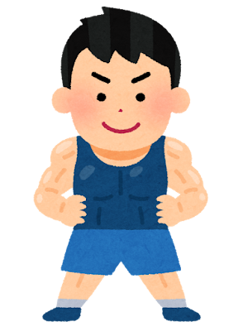
◎プロフィール
年齢：28歳 性別：男性
家族構成：男３兄弟の真ん中
収入：余裕あり
部活：元陸上部(長距離)
◎趣味
〇1人でできること多め
・体を動かすことが好き
ー筋トレ(胸板厚め)
ーバッティングセンター
・サウナ
・麻雀
◎対人関係
・上の世代からゴルフの話を聞かされる
・友人に打ちっぱなしに連れていかれる
・聞き役になりがち
◎性格
・ISTJ(管理者)
・几帳面
・やることはきちんとやる
・人にあまり興味がない
・聞き役
・1人だと内向的人といると外交的
・協調性がある
・自分と向き合うのが好き
・ブランドや価格より機能や自分に合うかどうかを重視する
☆自分の中の理想像がある
→押しつけない
◎料理
・料理はできる
・1日1食は作りたい
・タレや調味料好き
・レシピ通りには作れない
(アレンジしてしまう)

